Slide 1
Who Are You
진짜 마지막조
20134441 유성권
20135809 김도형
20141247 박로빈

Slide 2
01 프로젝트 개요
Who Are You
02 프로젝트 목표
진짜 마지막조
03 역할 분담 및 일정
Contents 목차
04 Q&A

Slide 3
01 프로젝트 개요
빠르고 편리한 신뢰성 있는
자동출결 시스템

Slide 4
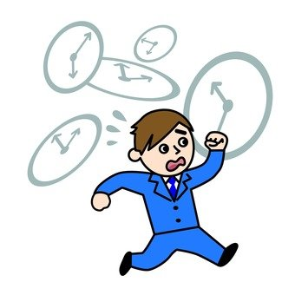
01 프로젝트 개요
수업 시작 후 출석을 부르는데 소요되는 시간이 상당함
수업 시작 하면 어수선한 분위기에 출석을 부르는데 어려움이 생김

Slide 5
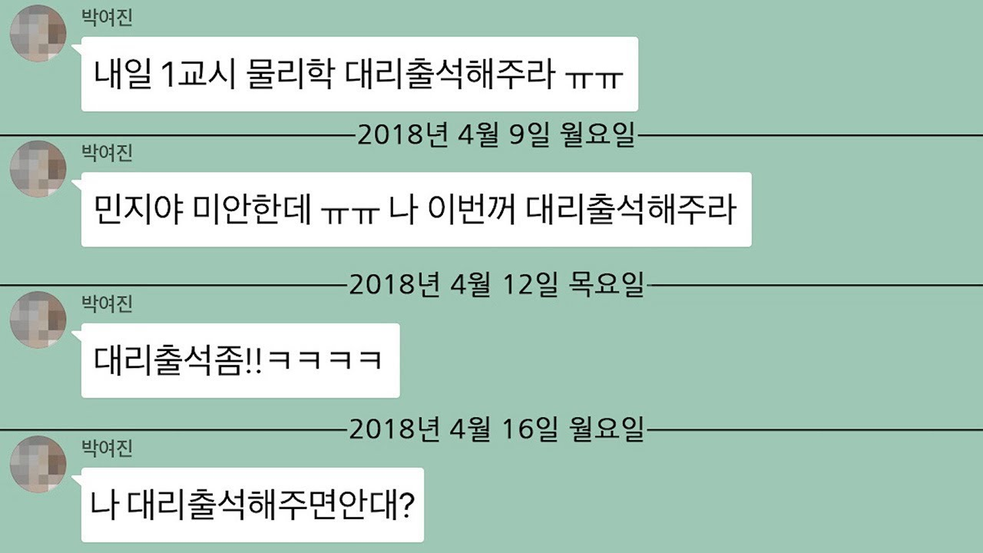

01 프로젝트 개요
수업 시작 전 학우에게 대리출석을 요청하는 사례가 많아 정확한 출석 여부를 판단하기 어려움

Slide 6
02 프로젝트 목표
1. 아두이노, 머신러닝, 데이터 베이스 등을 이용하여 자동출결 시스템 구축
2. 아두이노 카메라를 이용하여 학생 얼굴을 인식한 후 학생에게 출석 여부 알림
3. 데이터 베이스에 학생 개개인의 출석 상태 기록
4. 교수님도 학생의 출석 상태 확인 가능
+α 한번에 여러 명의 학생들이 입장했을 때 다중인식 기능

Slide 7
03 역할 분담 및 일정
유성권 – 아두이노, 이미지 인식, 머신러닝
주차 | 1 | 2 | 3 | 4 | 5 | 6 | 7 | 8 | 9 | 10 | 11 | 12 | 13 | 14 | 15
조편성 |  |  |  |  |  |  |  | 중간고사 | 중간데모 |  |  |  |  | 최종데모 | 보고서제출
제안서 제출
자료 수집
하드웨어 조립
하드웨어 개발
이미지 인식
머신러닝

Slide 8
03 역할 분담 및 일정
김도형 – 웹사이트, DB, 머신러닝
주차 | 1 | 2 | 3 | 4 | 5 | 6 | 7 | 8 | 9 | 10 | 11 | 12 | 13 | 14 | 15
조편성 |  |  |  |  |  |  |  | 중간고사 | 중간데모 |  |  |  |  | 최종데모 | 보고서제출
제안서 제출
자료 수집
웹사이트 구현
DB구현
머신러닝 공부
머신러닝 구현 및 피드백
최종데모 준비

Slide 9
03 역할 분담 및 일정
박로빈 – 서버, 이미지 인식, 머신러닝
주차 | 1 | 2 | 3 | 4 | 5 | 6 | 7 | 8 | 9 | 10 | 11 | 12 | 13 | 14 | 15
조편성 |  |  |  |  |  |  |  | 중간고사 | 중간데모 |  |  |  |  | 최종데모 | 보고서제출
제안서 제출
자료 수집
서버구축
이미지 인식
머신러닝 구현 및 피드백
중간데모 준비

Slide 10
04 Github
https://github.com/kdhpope/2018CapstoneProject1

Slide 11
Thank you
감사합니다
Do you have any Questions?

